Slide 1
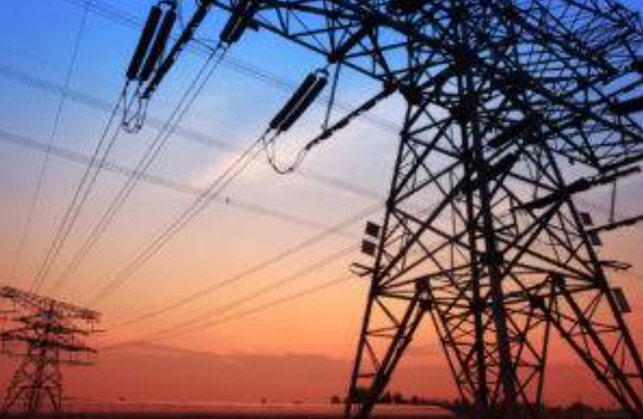
CONFIABILIDAD EN SSTEMAS ELECTRICOS DE DISTRIBUCION
ANALISIS DE FALLA EN SISTEMAS ELECTRICOS

Slide 2
Cumplimiento de la NTCSE y procedimientos del COES
Identificar al
responsable
ANALISIS
DE
FALLAS
Corregir las
anomalías
Investigar el origen
Mejorar la operación
del sistema
de potencia
Dar medidas
preventivas y correctivas
Dar estadísticas y criterios
Planeamiento del sistema Eléctrico

Slide 3
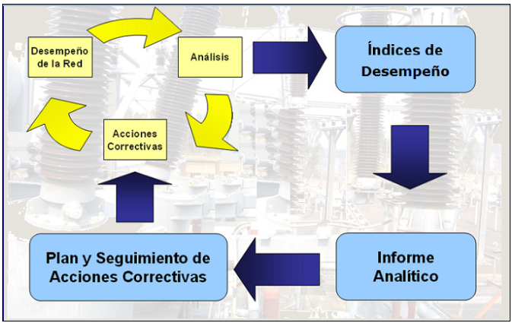

Slide 4
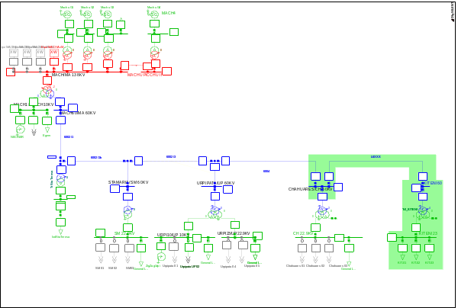
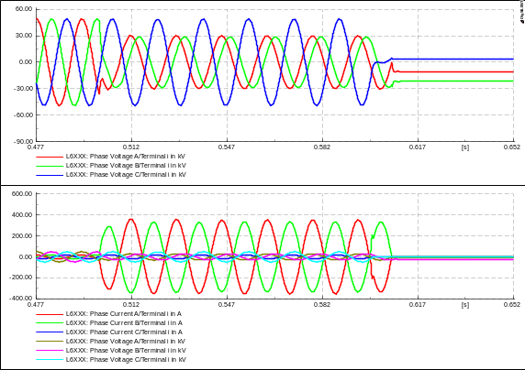
PROCESO DE ANALISIS
Registros
Oscilograficos, señalizaciones y reporte de los relés
Configuración
Pos falla
Registros
Oscilograficos
Evidencia de campo
ANALISTA DE FALLAS
Registro cronológicos de eventos
Se determina el Origen y se realiza las conclusiones y recomendaciones

Slide 5
INTRODUCCION:FALLAS EN EL LOS SISTEMAS ELECTRICOS
ORIGEN DE LAS FALLAS
El sistema eléctrico que se encuentra operando en condiciones de estado estacionario están sujetas a perturbaciones (fallas) producidas por diversas causas.
Estas perturbaciones originan cambios en las magnitudes de la corriente y tensión en todo el sistema eléctrico.

Slide 6
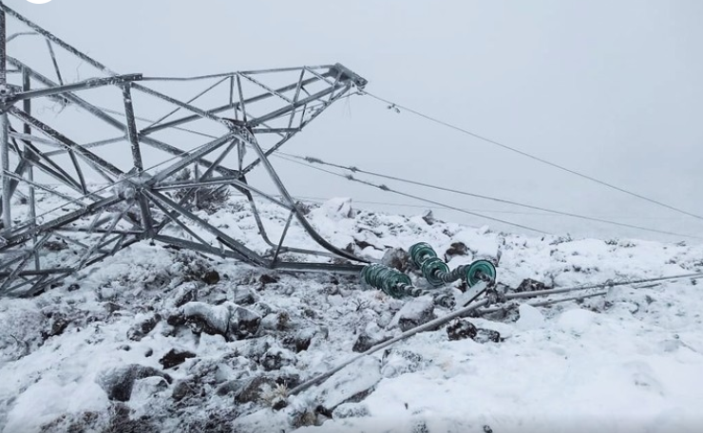
ORIGEN DE LAS FALLAS: Condiciones Climáticas
Descarga Atmosférica
Lluvia
Nieve o granizo
Hielo excesivo
Calor

Slide 7
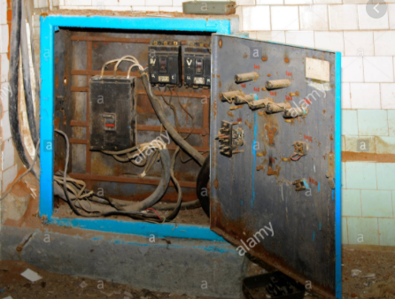
ORIGEN DE LAS FALLAS: Medio Ambiente
Contaminación
Corrosión
Incendio
Caída de arboles sobre las líneas
Choque de materiales arrastrados por el viento
Inundación
Movimiento Telúrico
https://www.youtube.com/watch?v=gFCYKxWPZuU

Slide 8
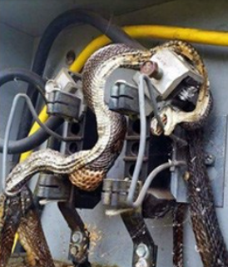
ORIGEN DE LAS FALLAS
Animales:
Aves
Roedores
Terceros:
Actos de vandalismo
Choques de vehículos sobre poste
https://www.youtube.com/watch?v=HNAqOZVZv5c

Slide 9
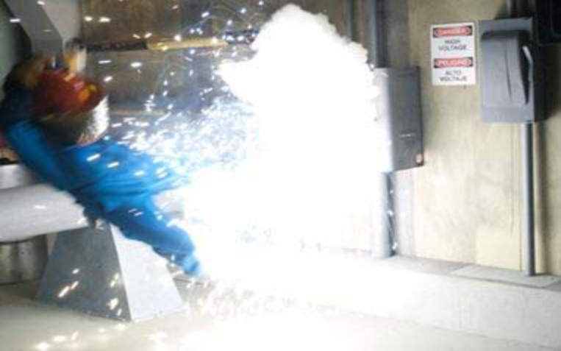
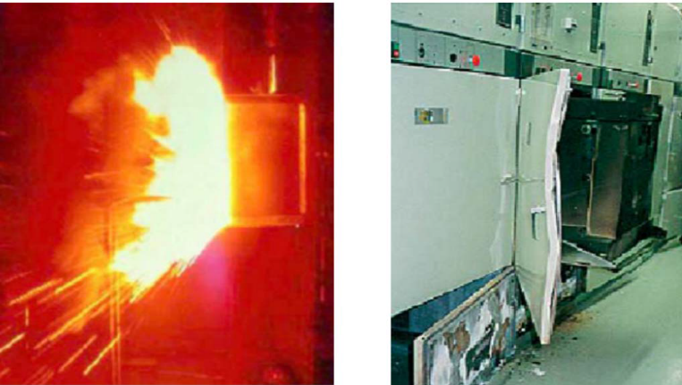
ORIGEN DE LAS FALLAS: Propias de la red
Error de operación
Sobrecargas
Instalación/construcción deficientes
Falsa operación del sistema de protección
Equipo/diseño inadecuado
Envejecimiento
Mal funcionamiento
Defecto de fabricación de los equipos

Slide 10
TIPOS DE FALLAS
Monofásica a tierra
Bifásica a tierra
Bifásico entre fases
Trifásico

Slide 11
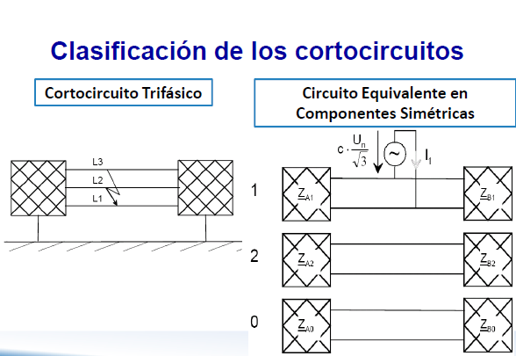

Slide 12
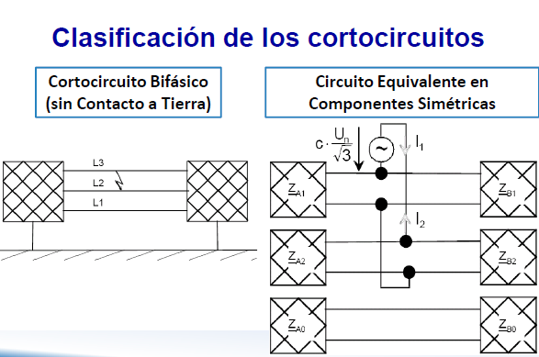

Slide 13
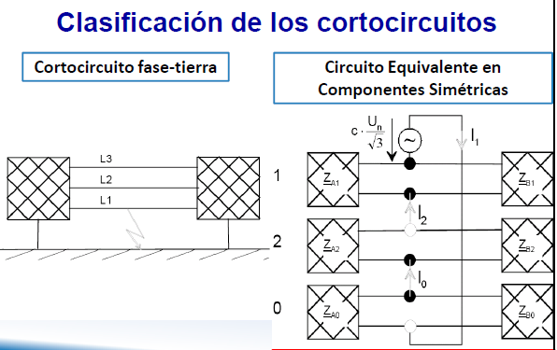

Slide 14
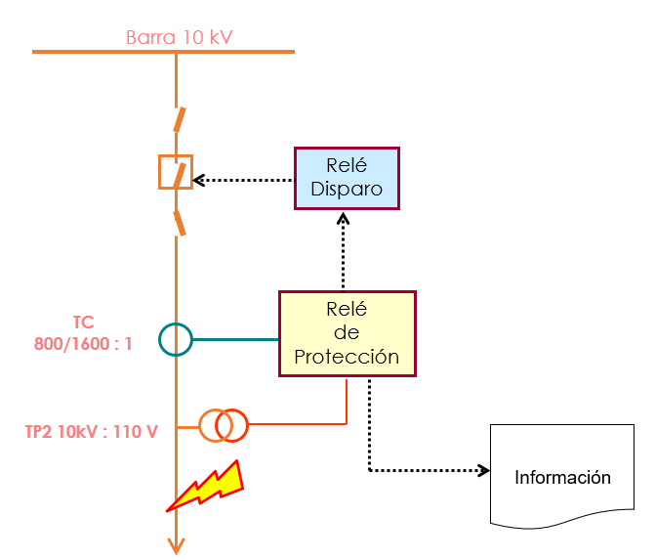
SISTEMA DE PROTECCION
FUNCIONES DE PROTECCION
CODIGO | FUNCION
51/50 | SOBRECORRIENTE DE FASES
51/50N | SOBRECORRIENTE DE NEUTRO
27 | SUBTENSION
59 | SOBRETENSION
81U | SUBFRECUENCIA
81O | SOBRECUENCIA
87 (87L-87T-87B) | DIFERENCIAL
67 | SOBRECORRIENTE DIRECCIONA DE FASES
67N | SOBRECORRIENTE DIRECCINAL DE NEUTRO
32 | LIMITE DE POTENCIA
68 | OSCILACION DE POTENCIA
21-21N | DISTANCIA –IMPEDANCIA (FASES –TIERRA)
49 | PROTECCIONES TERMICAS (TRASNFORMADORES)
50BF | FALLA INTERRUPTOR
25 | SINCRONISMO
79 | RECIERRES (RECIERRES MONOFASICOS)
SOFT

Slide 15
FUENTES DE INFORMACION PARA EL ANALISIS DE FALLA
Para responder estas preguntas se dispone de diversas Fuentes de informacion como ser:
Informe de operadores
Sistemas SCADA
Eventos Relés
Registros oscilográficos
Es importante que la información que se dispone pueda ordenarse temporalmente. Muchas
veces la secuencia en que ocurren los hechos cambia completamente la interpretación de lo
ocurrido. Una mala ordenación puede provocar que se permuten causas con consecuencias.

Slide 16
A través de la sincronización se pretende responder algunas dudas que surgen en el análisis:
Cual suceso ocurrió antes? Ordenamiento del operador vs. Ordenamiento de la “realidad”
Que separación hay entre un evento y otro de una misma fuente?
Que separación hay entre un evento y otro de distintas fuentes?
El registro corresponde a la perturbación?
El operador del sistema necesita tener conocimiento on-line de los sucesos que ocurren en la red, lo cual lo obtiene de sistemas que centralizan la información proveniente de distintos centros. A esta consulta central los eventos no llegan en el mismo orden que ocurren por múltiples razones, retardos, comunicaciones, etc.

Slide 17
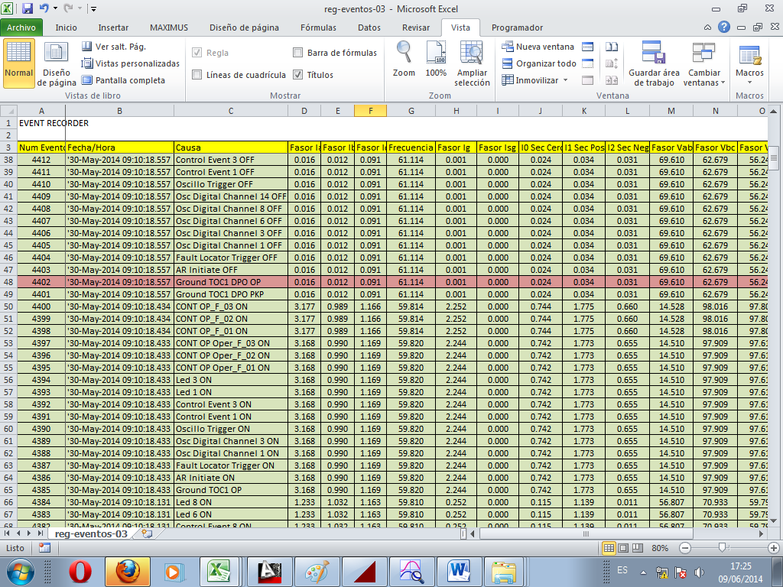

Slide 18
REGISTROS OSCILOGRAFICOS
Los registros oscilográficos pueden ser obtenidos de:
Relés de protecciones digitales incluyen registro oscilográficos.
Registradores oscilográficos "stand alone", dispositivos específicos para registro de
eventos y cantidades analógicas.
Se utilizan en los sistemas alta y extra alta tensión
Mayor capacidad de almacenamiento y mejor respuesta en frecuencia
(muestras por segundo)
Valijas de ensayo
Software de simulación
Los registros pueden tener diversos formatos, algunos de ellos propietarios (específicos de un
fabricante), pero en los relés modernos cada vez más cumplen el estándar definido por la norma

Slide 19
FORMATO COMTRADE
IEEE Std C37.111-2013 Common format for transient data exchange (COMTRADE) for Power Systems
La norma define un formato para los archivos que contienen la forma de onda y eventos obtenidos de los sistemas de potencia o modelos de sistemas de potencia . El formato está destinado a proporcionar una forma fácilmente interpretable para su uso en el intercambio de datos.
Estos datos se utilizan para mejorar y automatizar el análisis, prueba, evaluación y simulación de sistemas de potencia y los sistemas de protección relacionados durante las condiciones de fallas o perturbaciones. Puesto que cada fuente de datos puede utilizar un diferente formato propietario, un formato de datos común es necesario para facilitar el intercambio de dichos

Slide 20
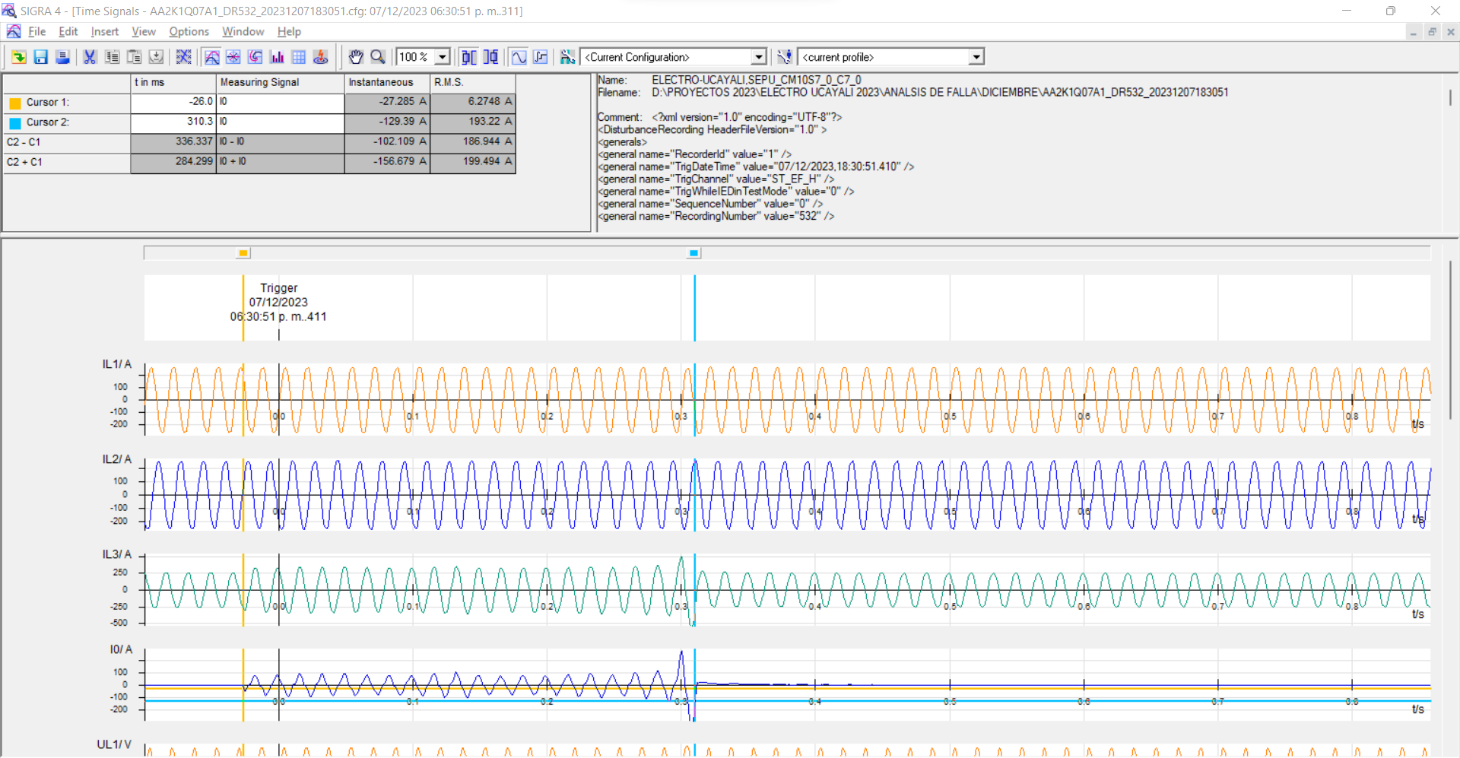
SOFTWARE SIGRA

Slide 21
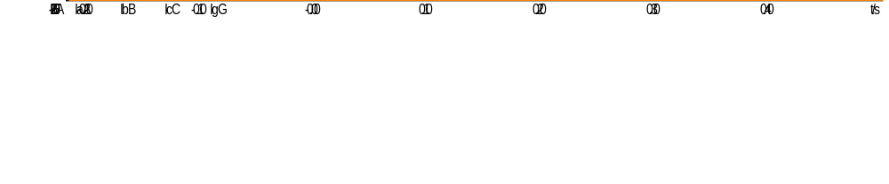
EJEMPLOS DE FALLAS CON OSCILOGRAFIAS

Slide 22
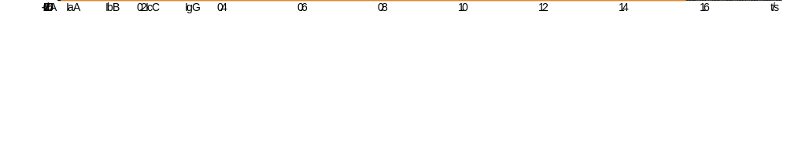

Slide 23
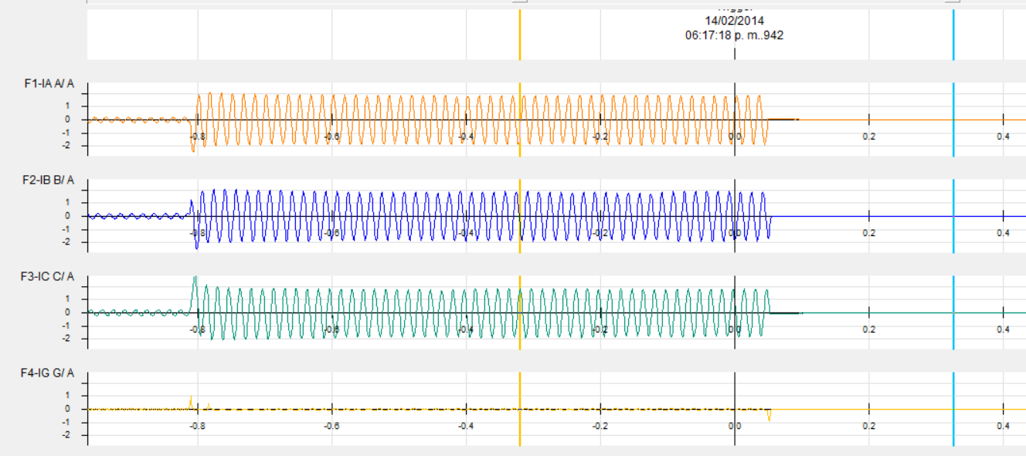

Slide 24
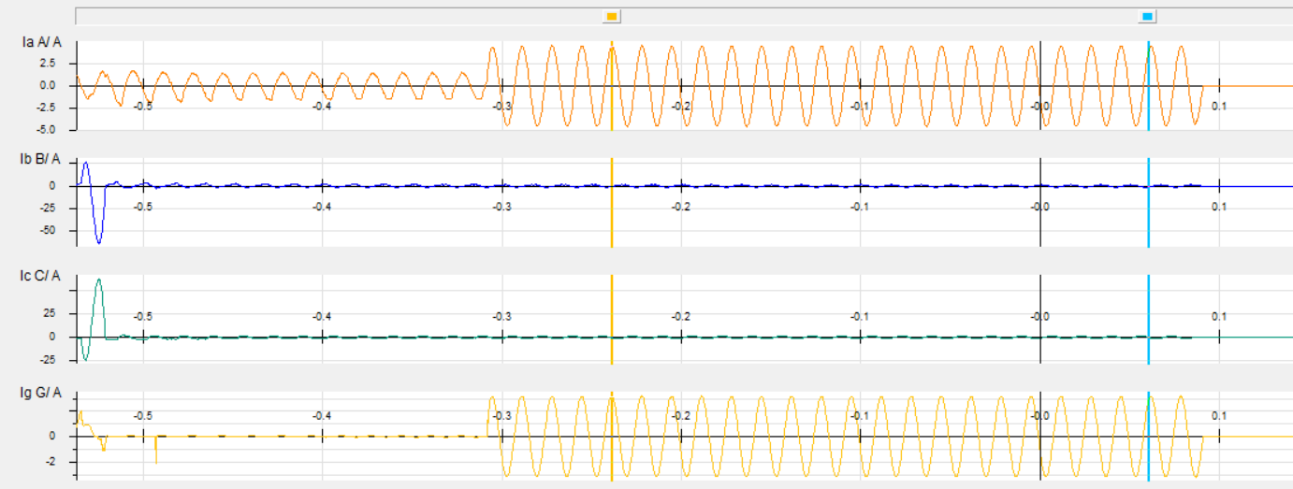

Slide 25
CASO DE ANALISIS:
1.-Falla bifásica, Fases R y S.
2.-Falla Evolutiva
3.-Falla Bifasica a tierra
4.-Falla con retorno
5.-Falla en transformador

Slide 26
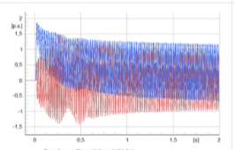
SIMULACIONES DINAMICAS
EMT: Se simulan para cortos tiempos en ms, energizaciones, fallas etc.

Slide 27
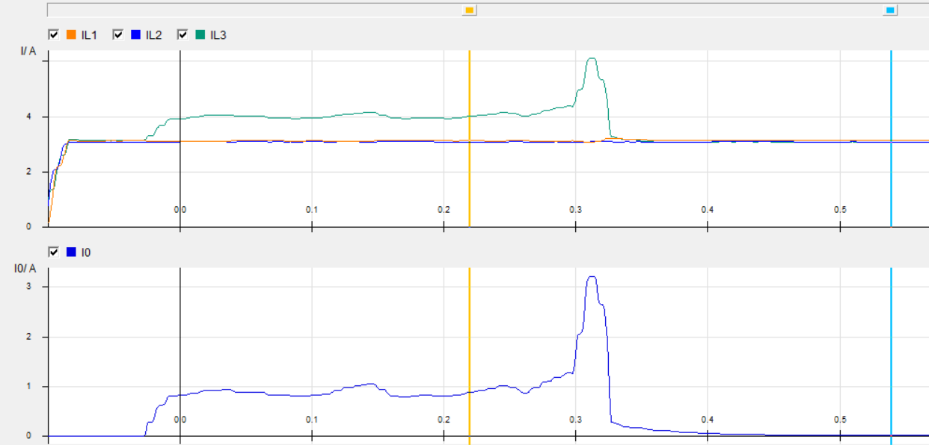
RMS: Se simulan para Tiempos largos en seg,
Como por ejemplo :estabilidad transitoria permanente

Slide 28
SIMULACIONES DINAMICAS
Procedimiento de Simulación
Define Variables
Define eventos
Se simula
Se muestra los resultados

